Slide 1


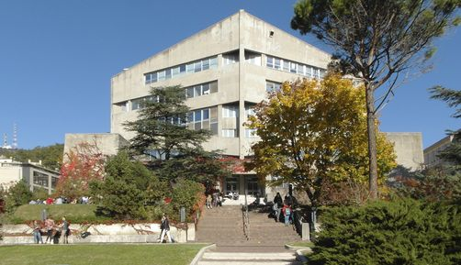
UNIVERSITÀ DEGLI STUDI DI TRIESTE
DIPARTIMENTO DI INGEGNERIA E ARCHITETTURA
Exergy Analysis and Exergy-based Cost Accounting & Optimization
Prof. M. Reini, Ph.D
Università degli Studi di Trieste
Dipartimento di Ingegneria e Architettura – Polo di Pordenone
reini@units.it

Slide 2
UNIVERSITÀ DEGLI STUDI DI TRIESTE
DIPARTIMENTO DI INGEGNERIA E ARCHITETTURA
Quale è l’energia che consumiamo veramente? Exergy ed Emergy
Prof. M. Reini, Ph.D
Università degli Studi di Trieste
Dipartimento di Ingegneria e Architettura – Polo di Pordenone
reini@units.it

Slide 3
Outline
flow and non-flow exergy
exergy balance
chemical exergy
exergy degli idrocarburi
Definizione di eMergy
EMA
recycling e multi-prodotti
questioni aperte

Slide 4
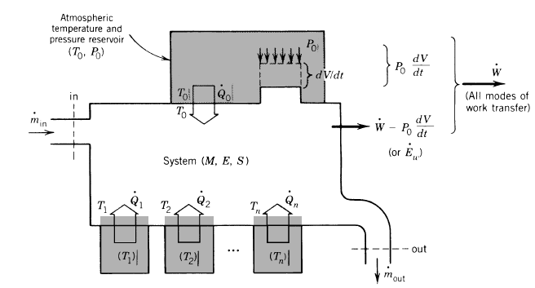
EXERGY - Primo e secondo principio della termodinamica
L’energia non può essere né creata né distrutta: perché ci manca?
La capacità di produrre lavoro meccanico come misura “autentica” dell’energia

Slide 5
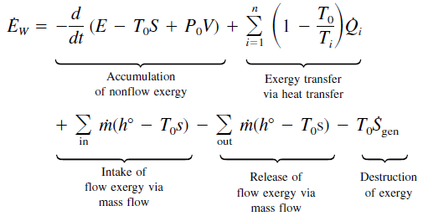
EXERGY - Primo e secondo principio della termodinamica
Bilancio entalpico (Primo principio)
Bilancio entropico (Secondo principio) con produzione di entropia in tutti i processi reali – irreversibili
Bilancio Exergetico con distruzione di exergia in tutti i processi reali – irreversibili
Th. di Carnot

Slide 6
EXERGY – flow and non-flow exergy
Consente di rispondere alla domanda:
Qual è il max lavoro meccanico ottenibile da un sistema chiuso, o da un flusso, mentre questo viene portato in equilibrio termomeccanico con l’ambiente a (T₀, P₀)?
non-flow exergy
        flow exergy

Slide 7
EXERGY - processi reversibili
Quando l’equilibrio termo-meccanico con l’ambiente viene raggiunto, non è più possibile ottenere ulteriore lavoro meccanico e l’exergia si annulla, anche se il sistema possiede ancora molta energia (es. energia interna).
Il valore attribuito all’exergia dipende dallo stato dell’ambiente (T₀, P₀).
Solo i processi reversibili (ideali) avvengono senza distruzione di exergia. Per conseguire la reversibilità devono essere evitati tutti i processi con:
Scambio termico con ΔT finito,
Espansione attraverso ΔP finito,
Attrito tra superfici in moto relativo,
Attrito fluido-parete e viscosità dei fluidi,
Mescolamento di fluidi diversi,
Reazioni chimiche spontanee,
Resistenza elettrica ,
Isteresi magnetica

Slide 8
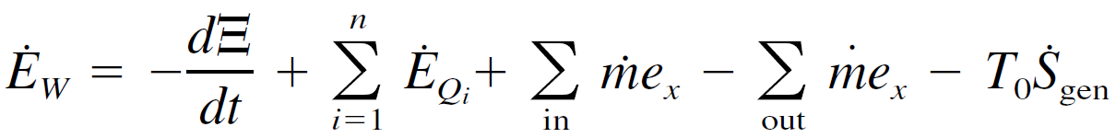
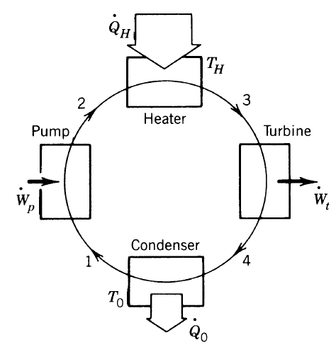
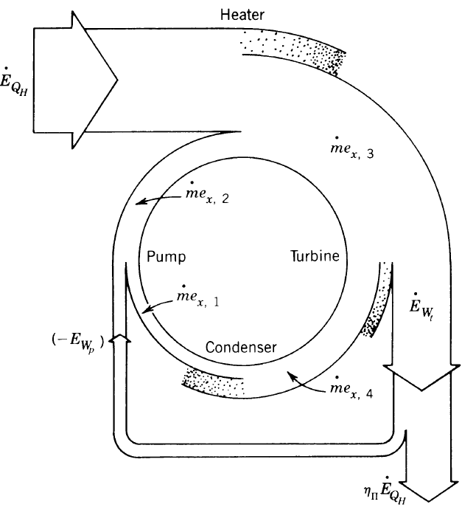
EXERGY – exergy balance
Dal bilancio exergetico dei singoli processi / componenti e dell’intero sistema emerge dove si origina il reale consumo energetico, anche se il rendimento complessivo può non essere molto diverso da quello di Primo Principio!
Dunque è possibile:
Identificare le vere cause di inefficienza,
Migliorare il progetto dei processi di produzione / conversione energetica.

Slide 9
EXERGY – exergy efficiency
NB: per il condensatore è arduo identificare il flusso che rappresenta l’exergia ottenuta (come l’energia), la sua efficienza appare NULLA.
Per Turbina e scambiatore si ottiene invece una efficienza exergetica < 100%, quando la valutazione puramente energetica avrebbe dato ragione della sola non-adiabaticità del loro intero volume di controllo.

Slide 10
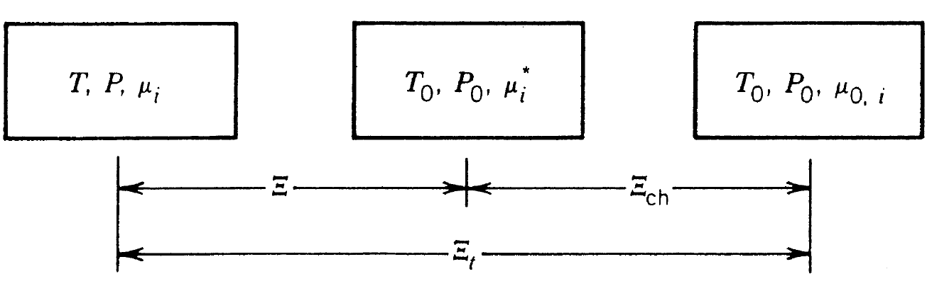
EXERGY – chemical exergy
L’introduzione dell’exergia consente di valutare su una base comune i diversi flussi di energia scambiati all’interno di un sistema, o tra questo e l’esterno.
Il punto centrale consiste nel riconoscere nello SQUILIBRIO termo-meccanico con l’ambiente una potenziale fonte di lavoro.
Lo stesso approccio può essere usato per ricondurre alla stessa base anche la valutazione di flussi di materia prima o, in generale tutti i flussi e gli accumuli di sostanze in equilibrio termo-meccanico con l’ambiente a (T₀, P₀), MA NON in equilibrio chimico (Es.: i giacimenti di combustibili fossili, di materie prime, l’acqua dolce).
Stato morto: ogni componente ha reagito, a (T₀, P₀) costanti , con sostanze dell’ambiente e i prodotti hanno raggiunto il potenziale chimico di altre sostanze presenti nell’ambiente, μ_{0,i}
Stato di riferimento: ogni componente ha un suo potenziale chimico a (T₀, P₀), μ_{i}*
Stato attuale: ogni componente ha un suo potenziale chimico μ_{i}

Slide 11
EXERGY – chemical exergy di sostanze di riferimento
Per valutare l’exergia chimica, è necessario definire la composizione dell’Ambiente di riferimento:
Standard Environment for Chemical Exergy of Hydrocarbons
TemperatureT₀
Pressure,P₀
Substance in gas phase
Mole Fraction x_{i}
298.15 K
101.325 kPa
N₂
0₂
H₂0
C0₂
Other
0.7567
0.2035
0.0303
0.0003
0.0092
Q₀
Per le sostanze presenti nell’ambiente di riferimento, l’exergia corrisponde al lavoro di espansione isoterma dalla pressione P₀ alla pressione P₀ x_{i} .
T_{o}, P_{o}
1
2
Ambiente
W_{sh}
S.P.M.
https://www.youtube.com/watch?v=AiTxIjLuoQg

Slide 12
EXERGY – chemical exergy di un idrocarburo (CH₄)
Per TUTTE le reazioni chimiche a (T₀, P₀) costanti, il massimo lavoro reversibile estraibile in teoria è la variazione del potenziale di GIBBS.
W_{sh}
(T₀, P₀)
(T₀, P₀)
C_{a} H_{b}
CO₂
O₂
H₂O (l)
Q₀
[kJ/kg]

Slide 13
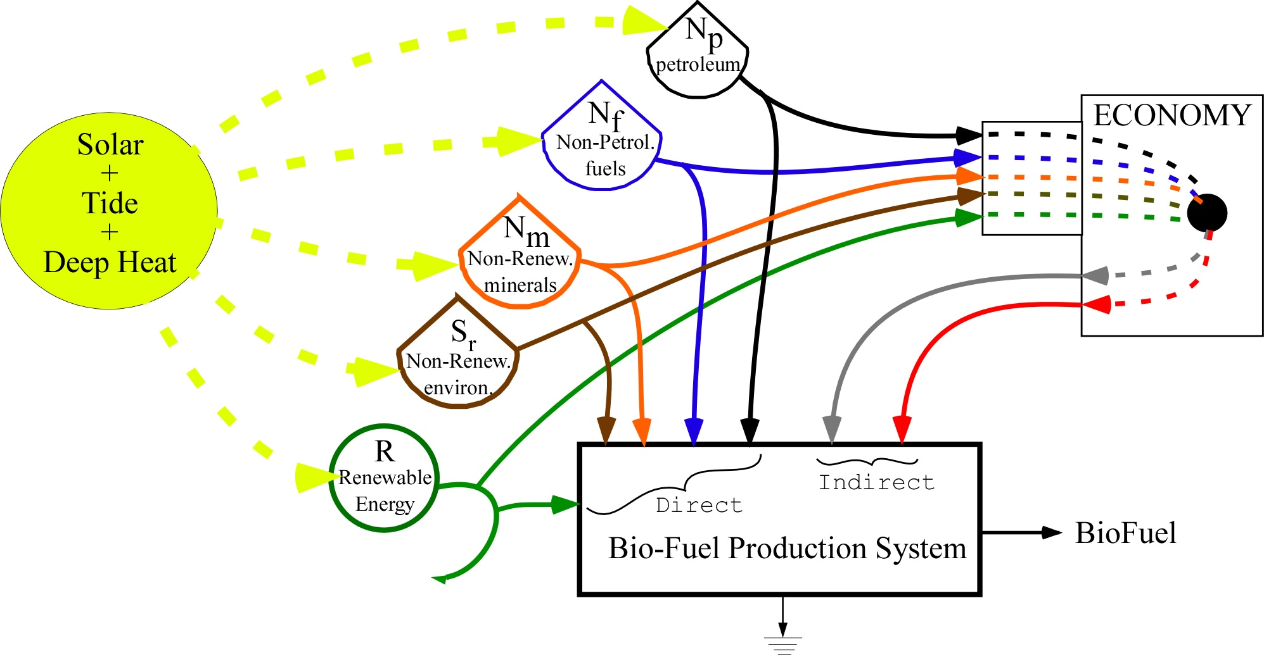
EMERGY
Alla domanda: Quale è l’energia che consumiamo veramente?
La valutazione exergetica si concentra quindi sull’effettivo “valore d’uso” dei diversi flussi energetici e materiali, dipendendo dalle condizioni (stato termodinamico) in cui questi si trovano “qui ed ora”.
La Analisi EMERGETICA si pone invece l’obiettivo di identificare i consumi indiretti, fino ad un input primario, che si identifica in generale con l’energia solare che arriva sulla Terra.
Goods
Services

Slide 14
EMERGY - Transformity
L’EMERGIA è definita come la quantità di energia disponibile (exergia ??) di uno stesso tipo (in genere, solare) che viene investita direttamente o indirettamente per generare un dato flusso o ammontare di materia o energia in uscita. L’eMergia si misura in seJ (Joule di energia solare equivalente).
La TRANSFORMITY è l’eMergia necessaria per generare una unità di output. Essa vuole esprimere il “costo ambientale di produzione” (espresso come seJ/J, seJ/g, etc).
.
Goods
NB:
Tale approccio, proposto da H.T. Odum negli anni ’70, è applicabile sia a sistemi eco-logici (biologici, geologici, ecc. ) che a sistemi produttivi, in linea di principio, di qualsiasi tipo.
Services

Slide 15
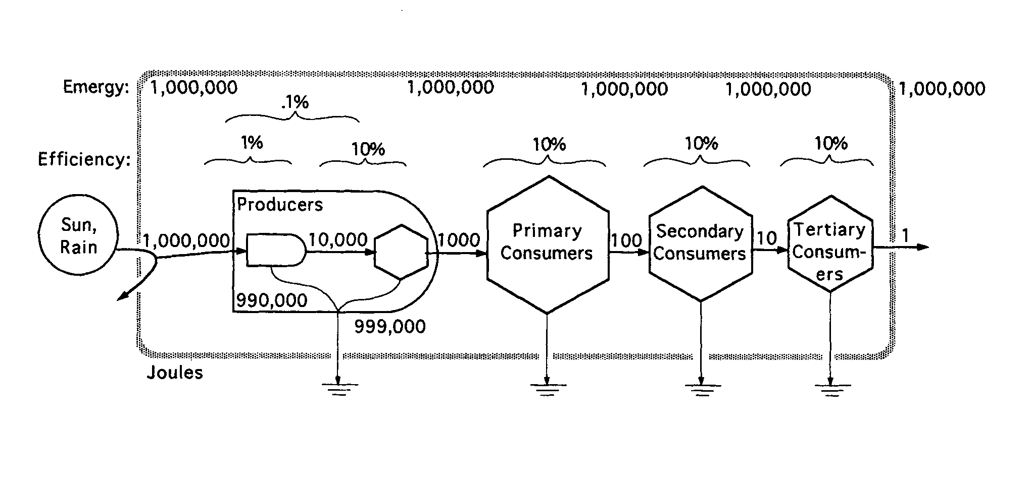
EMERGY - Transformity
Fin dalle origini, l’Analisi eMergetica (EMA) ha riconosciuto come, in ciascuna trasformazione, una parte dell’energia venga degradata in calore a bassa temperatura e solo una parte venga trasferita alla tappa successiva della catena di conversione.
Per tale motivo, unito al riferimento all’energia solare, che è in pratica pura exergia, essendo una radiazione elettromagnetica, ha suggerito l’esistenza di qualche analogia con l’Analisi Exergetica:
Tale analogia è insensata, essendo diversi i confini spaziali e temporali dei due approcci (una analogia esiste invece con l’Analisi di COSTO Exergetico, come si vedrà più avanti).

Slide 16
EMERGY – Un problema fondamentale
Quanta energia primaria è stata utilizzata, direttamente o indirettamente dal macro-sistema per mantenere ciascuno dei suoi flussi interni ad un valore definito?
F
1
E
1
E
3
E
7
P
7
E
6
F
2
E
2
E
4
E
5
E
8
P
8
Se il sistema è una catena lineare operante in condizioni stazionarie, è facile ottenere la risposta:
E₁ e E₂ corrispondono direttamente alle energie primarie F₁ and F₂,
il flusso E₃ è mantenuto da F₁(trasformity, o unit energy cost, k*₃ = F₁/ E₃),
il flusso E₇ è mantenuto da una frazione E₇/ E₃ di F₁; k*₇ = (E₇/ E₃) (F₁/ E₇) = k*₃,
il flusso Flow E₈ è mantenuto dalla parte restante di F₁ e dall’intero flusso F₂:
k*₈ = k*₃ (E₆/ E₈) + k*₅ (E₅/ E₈).

Slide 17
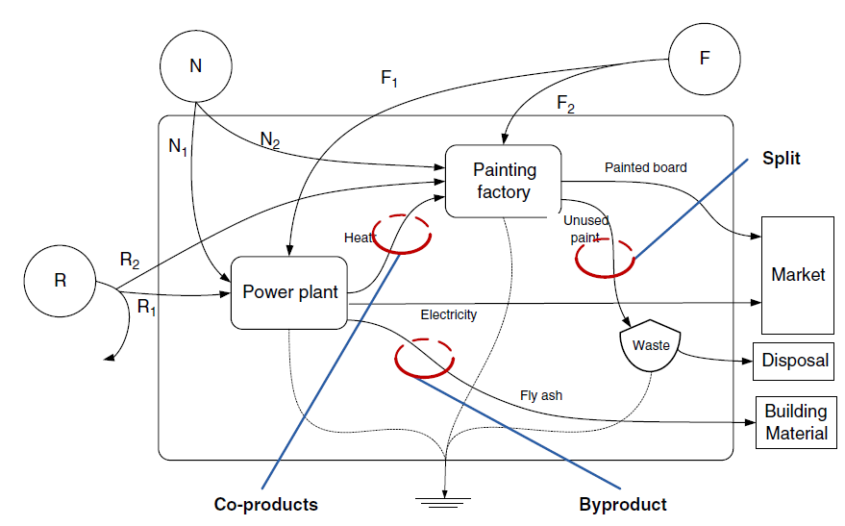
EMERGY – Recycling (feedback) e processi multi-prodotto
La metodologia EMA è spesso presentata come un insieme di regole assiomatiche, in 4 punti:
1) Tutte la emergia input di un processo è assegnato all'uscita (o uscite).dello stesso processo.
2) I co-prodotti (multi-prodotti) di un processo hanno assegnata l’intera emergia input a ciascun percorso.
3) Quando un flusso si divide, i due “rami" hanno lo stesso valore di transformity.
4) L’emergia non può essere contata due volte: (a) l’emergia di un flusso ricircolato a monte (feedback) non può essere conteggiato nell’input del componente che la riceve; (b) un co-prodotto, quando viene riunito, non può essere aggiunto all’emergia dell’altro co-prodotto generando una somma maggiore della fonte di emergia da cui sono stati derivati.
(Brown and Herendeen)

Slide 18
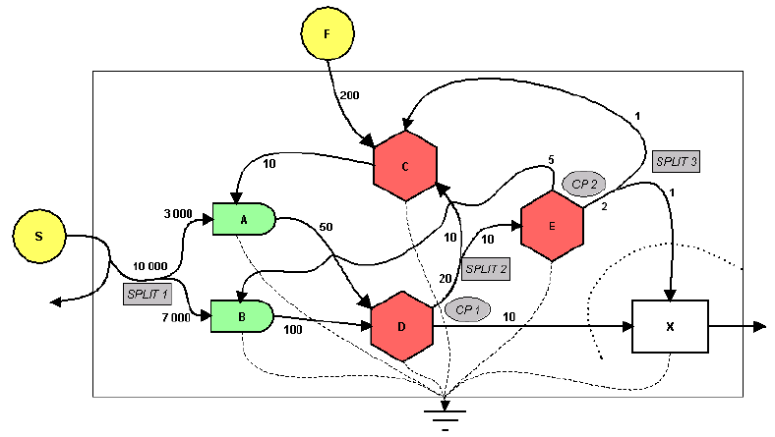
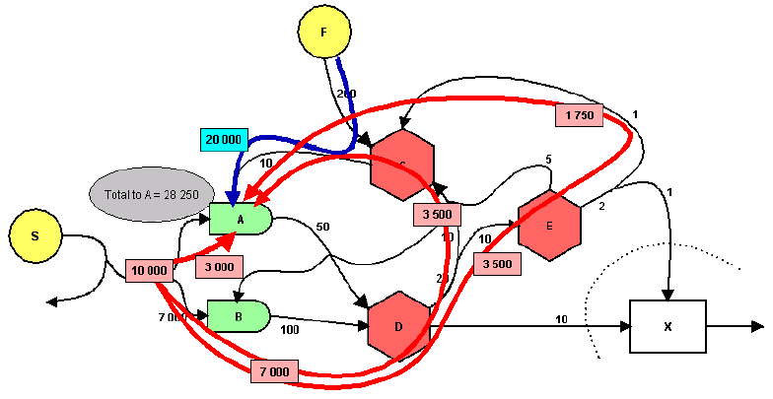
EMERGY – Recycling (feedback) e processi multi-prodotto
Percorsi da considerare nella valutazione della eMergia input del processo A, in conseguenza delle regole dell’EMA.
L’eMergia NON è una grandezza conservativa;
Tutti gli sforzi per darne una formulazione algebrica sono falliti;
Esiste un software che la calcola, sulla base dell’attribuzione della natura di co-product o di split ai prodotti multipli.

Slide 19
EMERGY – evitare il “doppio conteggio”?
5
Flussi di energia (exergia) in un sistema con split, ricircolo e co-product.
Costo energetico (exergetico) calcolato senza la regola (4) per evitare il doppio conteggio:
I bilanci sono conservativi,
Il biancio del sistema è coerente con quello dei singoli componenti,
Un costo interno è maggiore di tutto l’input entrante.
Emergy e Trasformity calcolate con le regole EMA:
I bilanci non sono conservativi,
Il biancio del sistema non è coerente con quello dei singoli componenti,
Nessun costo interno è più grande di tutto l’input entrante.
20
15
100
50
10
5 x 4=20
20 x 4=80
15 x 4=60
100 x 1=100
50 x 2,4=120
10 x 4=40
5 x 5=25
20 x 5=100
15 x 5=75
100 x 1=100
50 x 2=100
10 x 10=100

Slide 20
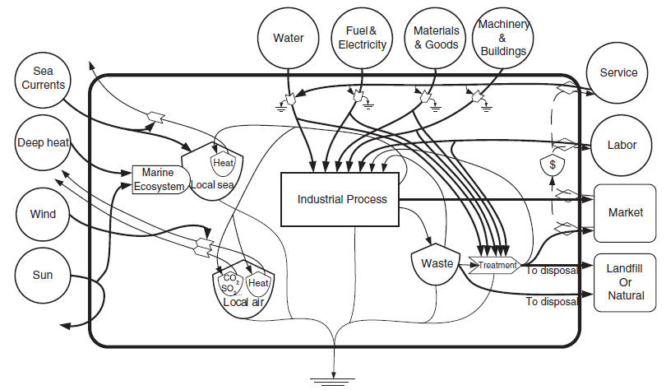
EMERGY - Esempio di modello eMergetico
Un generico processo industriale.
NB: L’eMergia di tutte le risorse considerate deve essere nota, incluso l’equivalente emergetico del lavoro e dei servizi finanziari utilizzati dal processo

Slide 21
Conclusioni
L’Analisi exergetica consente di valutare su una base comune i diversi flussi di energia e di materie prime scambiati all’interno di un sistema, o tra questo e l’esterno;
Consente inoltre di individuare i processi dove si verificano le maggiori irreversibilità e costituisce certamente un criterio razionale per il miglioramento dell’efficienza dei componenti;
Non tiene conto dei consumi indiretti e dell’interazioni tra i singoli componenti e l’intero sistema.
L’ Analisi eMergetica studia specificamente i consumi indiretti;
Ma obbliga a risalire all’input solare primario anche per quelle risorse che sono effettivamente disponibili nell’ambiente;
Introduce delle regole proprie di cost accounting (EMA) che rendono l’eMergia non conservativa ed i bilanci dei componenti non sempre coerenti con quelli del’l’ intero sistema.

Slide 22
UNIVERSITÀ DEGLI STUDI DI TRIESTE
DIPARTIMENTO DI INGEGNERIA E ARCHITETTURA
Exergy Based Cost Accounting:
la Termoeconomia
Prof. M. Reini, Ph.D
Università degli Studi di Trieste
Dipartimento di Ingegneria e Architettura – Polo di Pordenone
reini@units.it

Slide 23
Outline
Idee di base
La catena lineare
3 problemi illustrati per la catena lineare
Exergy cost
Relazione di impatto
La struttura produttiva
Relazioni algebriche dellatermoeconomia
Esempi

Slide 24
Idee di base della Termoeconomia
Quanta energia primaria è stata utilizzata, direttamente o indirettamente dal macro-sistema per mantenere ciascuno dei suoi flussi interni ad un valore definito?
F
1
E
1
E
3
E
7
P
7
E
6
F
2
E
2
E
4
E
5
E
8
P
8
È la stessa questione fondamentale alla quale vuole rispondere la Analisi eMergetica, ma:
Tutti i flussi (energia e materia) vengono misurati in maniera coerente e univoca dalla loro exergia che, fissate le condizioni dell’ambiente di riferimento, è una grandezza termodinamica che dipende dallo stato dei flussi.
La valutazione del costo in termini exergetici (costo exergetico Π_{i} e costo exergetico unitario k*_{i} ) di tutti i flussi (interni e dei prodotti finali) avviene sulla base di bilanci di costo conservativi e coerenti per ciascun componente e per l’intero sistema, senza preoccuparsi del problema del “doppio conteggio”.

Slide 25
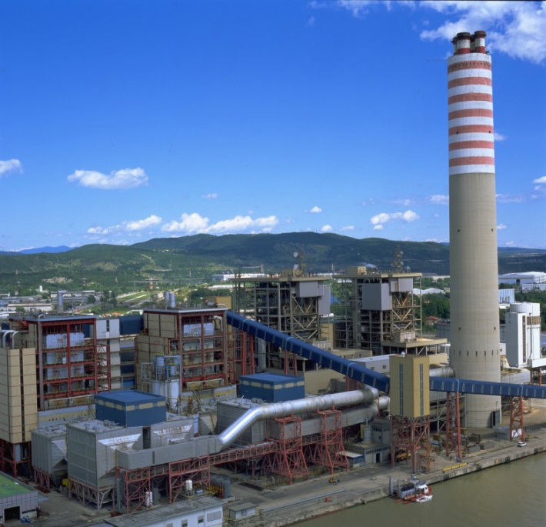
Idee di base della Termoeconomia
Il termine è stato introdotto da Tribus and Evans, nel 1962.
Successivamente è stata sviluppata da Gaggioli, El-Sayed.
Nel 1986 una versione completamente algebrizzata è stata introdotta da Valero & Lozano, riformulata in maniera più generale nel 1992.
Nel 1994 è stata presentata la “Relazione di Impatto” da Reini e Lozano (con formalismi diversi), che costituisce il quadro concettuale per l’applicazione della Termoeconomia alla diagnostica e all’ottimizzazione dei sistemi energetici.
Più recentemente sono state proposte applicazioni anche a sistemi ecologici e all’analisi dell’interazione ambientale dei sistemi industriali.
Nasce comunque in ambito ingegneristico, per cui i classici ambiti di applicazione sono i sistemi di conversione dell’energia e il volume di controllo delle applicazioni originarie è quello di un classico impianto produttivo.

Slide 26
La catena lineare secondo la Termoeconomia
Motore a combustione ⇒ Trasmissione / riduzione ⇒ Alternatore
Motore elettrico ⇒ Trasmissione / riduzione ⇒ Pompa di calore

Slide 27
3 problemi da affrontare con gli strumenti della Termoeconomia
Prognosi / Costing - valutare il consumo specifico del sistema globale in seguito ad una variazione (perturbazione) delle prestazioni di un suo componente interno, a prodotto finale costante.
Diagnosi - dato un impianto in condizioni di esercizio diverse da quelle di riferimento, attribuire a ciascun componente la quota di maggior consumo globale di cui è responsabile.
Ottimizzazione Locale di un componente - definire un programma di ottimizzazione che, pur considerando solo il componente in esame come si trattasse di un elemento isolato, consenta di ottenere una soluzione che renda minimo il consumo globale di risorse del sistema.
Possono essere affrontate con gli strumenti "classici" dell'ingegneria dei sistemi energetici, (equazioni di bilancio di massa, energia, entropia, relazioni della termo-fluidodinamica e curve caratteristiche);
MA si è obbligati a considerare sempre l’intero impianto,
non viene evidenziata alcuna corrispondenza diretta tra le prestazioni “locali” dei componenti e quelle complessive del sistema.

Slide 28
Prognosi = Costing
P
F
T
E
E
E
T
E
2
3
4
1
1
2
3
F
k
=1/
η
P
=F
η
P
=F
k
=1/
η
P
1
1
1
1
2
k
=1/
2
3
3
3
3
2
2
Prognosi = Costing: valutare il consumo specifico del sistema globale in seguito ad una variazione (perturbazione) delle prestazioni di un suo componente interno, a prodotto finale costante.

Slide 29
Il costo exergetico unitario e la non-equivalenza delle perdite
k_{i}*è una grandezza termodinamica, che dipende dallo stato del sistema e dalla definizione dei flussi exergetici E _{i}.
il consumo globale addizionale corrisponde esattamente al prodotto delle perdite locali addizionali per il costo exergetico unitario, k_{i}*della risorsa locale, per cui il problema della Prognosi equivale a quello del “Costing”.
“Le maggiori perdite globali indotte dal degrado di un componente sono tanto più elevate quanto più risulta elevato il costo exergetico dei flussi utilizzati dal componente degradato” (Principio di non-equivalenza delle perdite )

Slide 30
Diagnosi
È corretto attribuire a dk_{i} la responsabilità di una quota del maggior consumo dF_{T} = dI_{i} ?
d
k
≠
k
≠
k
≠
1
0
d
2
0
d
3
0
d
F
= d
I
=
Σ
d
I
,
T
T
i
I
=
F
-
P
= (
k
-
1
)
P
⇒
d
I
=
[
k
P
]
[
k
1
P
]
i
i
i
i
i
i
d
i
i
+
(
i
-
) d
i
d
I
= d
k
E
+ (
k
-
1
) d
E
1
1
2
1
2
d
I
= d
k
E
+ (
k
-
1
) d
E
Eliminando le variazioni dE_{i}, si ottiene:
2
2
3
2
3
d
I
= d
k
E
= d
k
P
T
3
3
4
3

Slide 31
Impatto in Fuel
la modificazione dk₃ ha effetto sulla irreversibilità di tutti i componenti,
sommando le perdite locali, si ottiene dI_{T} in funzione di E_{i}, k_{i} nelle condizioni di riferimento e delle modificazioni dk_{i}.
dF_{T}=k₁*dk₁E₂+k₂*dk₂E₃+k₃*dk₃P_{T}
Relazione di Impatto in Fuel

Slide 32
Ottimizzazione Locale
Nella ottimizzazione bisogna tenere conto contemporaneamente dei costi associati ai consumi diretti di risorse esterne al sistema considerato e dei costi per avere la disponibilità dell’impianto produttivo (realizzarlo, mantenerlo, gestirlo) .
Questi costi sono difficili da convertire in termini exergetici, per cui l’approccio classico della Termoeconomia è stato quello di valutare tutti i flussi su base economica(!) utilizzando il costo monetario dell’exergia anche per le risorse dirette.
SE (2) è il solo componente che si vuole ottimizzare; qual è il costo corretto da utilizzare per l'energia consumata?

Slide 33
Ottimizzazione Locale
i costi ottenuti introducendo le risorse economiche (Z_{i}) tengono conto:
delle ulteriori perdite eventualmente indotte nella catena di conversione "a monte",
del diverso costo associato all’ O&M dei componenti "a monte", che devono elaborare più energia, cioè modificare la loro "taglia".
Dunque consentono di ottimizzare localmente un componente interno di un impianto anche in progettazione!

Slide 34
La Struttura Produttiva
I sistemi energetici non possono essere schematizzati come catene lineari;
è necessario operare una "riaggregazione" dei flussi exergetici;
Qui opera la definizione dei concetti di Fuel e Prodotto,
due o più Fuel per componente,
  infatti, disporre di un costo diverso per ciascuna causa di irreversibilità (cioè per ciascun Fuel) consente di identificare chiaramente la catena produttiva coinvolta in ciascuna modificazione che si considera (in fase di progetto o di esercizio).
La formalizzazione F-P corrisponde ad introdurre dei componenti fittizi (Giunzioni e Diramazioni)
la rete di flussi così ottenuta è la "Struttura Produttiva"

Slide 35
La Struttura Produttiva
In molti casi è utile procedere ad una disaggregazione dei flussi exergetici, separando l'exergia meccanica dalla termica.
Fuel e Prodotto sono definiti sulla base del concetto di Exergy donor - Exergy acceptor.
Formalizzare il concetto di Prodotto in modo da trattare componenti multi-prodotto risulta molto più complesso.
In pratica l'analista gode comunque di ampia libertà nella definizione della Struttura Produttiva,
8
9
11
2
3
1
4
10
5
6
7

Slide 36
La Struttura Produttiva

Slide 37
La Struttura Produttiva
Le problematiche maggiori nella definizione della SP riguardano i componenti dissipativi, i residui, i sotto-prodotti.
OPZIONI per inserire proficuamente il condensatore nella SP degli impianti a vapore:
  Incorporarlo nel volume di controllo della turbina BP (non consente di sviluppare considerazioni “locali” per il solo condensatore),
  definire il Fuel come l’exergia perduta dal flusso condensante ed il prodotto come parte della exergia entrante nella turbina (la parte in questione non è univocamente definita),
  definire il Fuel come l’exergia perduta dal flusso condensante ed il prodotto come il flusso della Negentropy = mT°(s_{liq}-s_{vap}), che deve raggiungere tutti gli altri componenti attraversati dallo stesso flusso di massa (si aggiungono dei flussi nella SP dei componenti che non devono essere conteggiati nel bilancio exergetico).

Slide 38
Relazioni fondamentali della termoeconomia
Equazione Caratteristica

Slide 39
Relazioni fondamentali della termoeconomia
Impatto in Fuel
k* risulta il vettore dei costi exergetici calcolati dai bilanci di tutti i componenti (reali e fittizi) della Struttura Produttiva

Slide 40
Relazioni fondamentali della termoeconomia
Il modello TERMOECONOMICO

Slide 41
Relazioni fondamentali della termoeconomia
Il modello TERMOECONOMICO
i costi strutturali λ si ottengano dalle stesse equazioni di bilancio che forniscono i k*, modificando solo il termine noto!

Slide 42
Limiti delle relazioni Termoeconomiche
Si usano relazioni differenziali per valutare variazioni finite dello stato del sistema.
Le relazioni di Impatto sono globalmente esatte, ma ogni termine può effettivamente essere attribuito ad un componente solo se i consumi specifici k_{i} sono indipendenti.
i metodi termoeconomici possono consentire una attribuzione precisa al componente perturbato delle perdite di cui è responsabile,
Purtroppo, anche componenti che non hanno subito una effettiva perturbazione possono esibire un termine di impatto diverso da zero (Induced malfunctions),
Il “filtraggio” della malfunzione indotta è attualmente il principale obiettivo nello sviluppo della diagnostica termo economica. Ad esempio:
la riallocazione dei termini di impatto attribuiti alle giunzioni (che presentano, in generale impatto non nullo, pur essendo componenti fittizi),
lo scorporo di termini di impatto precalcolati,
  relativo alla variazione di T°,
  relativo all’effetto della relazione tra k_{i} e P_{i}
  relativo alla dipendenza del termine di impatto dall’effetto del solo sistema di regolazione dell’impianto.

Slide 43
ESEMPIO DI DIAGNOSI

Slide 44
ESEMPIO DI DIAGNOSI

Slide 45
ESEMPIO DI OTTIMIZZAZIONE LOCALE
ε η_{is}T_{c} c

Slide 46
ESEMPIO DI OTTIMIZZAZIONE LOCALE
“test di località” sulle variabili di progetto, per individuare quelle effettivamente locali (quelle che influenzano un solo termine di impatto);
ottimizzare globalmente il sistema rispetto alle variabili restanti (conseguendo un’utile riduzione del loro numero),
ottimizzare “localmente” le altre variabili, procedendo nell’iterazione fino a convergenza,
il vantaggio è quello di trattare, ad ogni passo, problemi più semplici, e di poter usare modelli diversi (per complessità, per piattaforma di calcolo, …. ) per i diversi componenti.
ESEMPIO
4 variabili libere del modello termodinamico, risultate locali con diverso grado di approssimazione, relative al condensatore e alla pompa di estrazione del condensato:
  il rendimento isoentropico della pompa del condensato,
  il rendimento neg-entropico del condensatore, (T°/Tcondensato),
  l'efficacia del condensatore,
  la velocità dell'acqua di raffreddamento nel condensatore.

Slide 47
ESEMPIO DI OTTIMIZZAZIONE LOCALE
Per i costi del capitale si sono utilizzate espressioni del tipo:

Slide 48
CONCLUSIONI
k* è una nuova grandezza termodinamica, che consente di tenere conto, attraverso la Struttura Produttiva, dell’effetto globale associato ad una modificazione locale dei componenti.
La Diagnostica energetica è una delle applicazione più interessanti, qualora si riesca a prescindere dalla necessità di simulare l’intero impianto e di identificare completamente le variabili fisiche effettivamente perturbate.
Purtroppo la presenza della malfunzione indotta obbliga spesso a definire complesse strategie di filtraggio, che non sempre forniscono risultati adeguati all’impegno richiesto.
I costi strutturali λ sono una generalizzazione dei costi exergetici, MA in termini monetari.
Attraverso una opportuna formulazione dei costi Z, i costi strutturali λ tengono conto, dell’effetto sul costo globale del sistema, di una qualsiasi modificazione locale di un componente,
I costi λ consentono di ottimizzare localmente, ottenendo una soluzione tecnica di compromesso tra maggiore efficienza e minori costi, ottimale per l’intero impianto in un numero ridottissimo di iterazioni.

Slide 49
UNIVERSITÀ DEGLI STUDI DI TRIESTE
DIPARTIMENTO DI INGEGNERIA E ARCHITETTURA
Constructal Law and Thermoeconomic Optimization
Prof. M. Reini, Ph.D
Università degli Studi di Trieste
Dipartimento di Ingegneria e Architettura – Polo di Pordenone
reini@units.it

Slide 50
Outline
Summary of Constructal Theory
Summary of Termoeconomic Optimization
The Thermoeconomic Environment
The Global Energy System
The Unit Exergy Cost reduction principle
The creation of recycling
Disposal of residues in the Thermoeconomic Environment
Conclusions and perspectives

Slide 51
Constructal Law and Thermoeconomics
The Constructal Law (CL), was proposed by A. Bejan in 1996, as a new Physical Principle to be taken into account, in addition to the 3 Laws of Thermodynamics:
It has been used to predict the shape and structure a lot of physical flow systems.
The aim of this work is to apply the CL to the productive structure of an energy system, to understand what can be inferred about the evolution of the human-made (or also natural) energy systems,
This approach is not investigated in Literature, probably because the productive structures are not regarded in Thermoeconomics as made up by physical streams, as is usual in the Constructal Theory approach, but rather as the set of all functional relations among components.
For a finite-size flow system to persist in time (to live), its configuration must evolve in such a way that provides greater and greater access to the currents that flow through it.

Slide 52
Thermoeconomic Optimization (TOP)
TOP can be generally defined as the effort to achieve a minimum consumption of total resources in the production of a set of required products (named P).
the total resources include:
  energy and material streams (the Fuels F) consumed at local level
  all resources indirectly consumed for making all the plant components involved in the production system and for maintaining and operating the plant as a whole (the fixed capital Z);
all resources are regarded as energy resources; therefore Fuels F and fixed capital Z have to be consistently measured.
the issue of the qualitative difference between the various forms of energy can be addressed by using exergy for evaluating all energy and material flows.
exergy based accounting deals with the different nature of F and Z in two ways:
  Monetary cost approach, using the monetary costs of Fuels F and fixed capital Z in order of consistently evaluate different production factors,
  Resource cost approach, using some assumptions in order of converting all fixed capital flows into exergy cost flows .

Slide 53
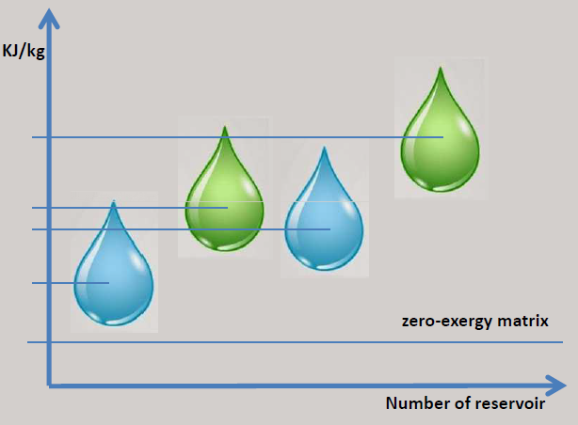
Thermoeconomic Environment (TE)
the TE may be defined as a set of reservoirs, where different kind of natural resources are confined; all reservoirs are surrounded by the zero-exergy matrix.
if the constraints that allow the confined condition of a particular resource are destroyed, the resource content is mixed with the zero-exergy matrix, some irreversible processes take place and the reservoir exergy is destroyed.

Slide 54
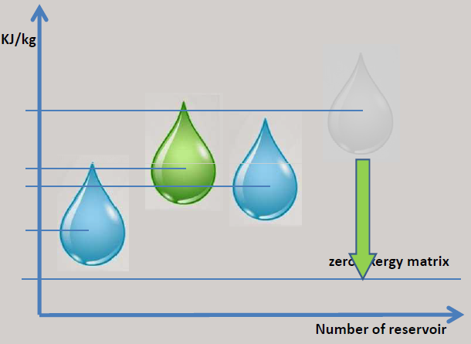
Thermoeconomic Environment (TE)
the TE may be defined as a set of reservoirs, where different kind of natural resources are confined; all reservoirs are surrounded by the zero-exergy matrix.
if the constraints that allow the confined condition of a particular resource are destroyed, the resource content is mixed with the zero-exergy matrix, some irreversible processes take place and the reservoir exergy is destroyed.

Slide 55
Thermoeconomic Environment (TE)
the idea of a TE overcomes difficulties related to control volume boundary,
reservoirs may be introduced for representing also:
  human labor potential,
  monetary capital,
  the sequestration of a specific type of waste from the production process.
The TE is not too big to be modified by the production process.
the amount of exergy in each reservoir is limited and, in principle, it can be sensibly reduced by the consumption of the production processes,
also the zero-exergy matrix may change its temperature T° and its composition in consequence of its internal dynamics or in consequence of the interaction with the global energy system.
This is crucial in the exergy cost evaluation of the residue flows from the production processes.

Slide 56
The Global Energy System (GES)
The GES may be regarded as the considered production system, + the TE, + all exergy streams and energy conversion processes connecting the two, making available all F and Z directly or indirectly required by the production system itself.
In this simple case the exergy equivalent of money can be calculated from the cost balance of the sub-system industrial plant production, starting from the monetary flows [€/s] balance.
The GES is a network of flows, where different irreversible processes interact in order to extract exergy from the TE, obtaining some product flows.

Slide 57
Constructal Law
For a finite-size flow system to persist in time (to live), its configuration must evolve in such a way that provides greater and greater access to the currents that flow through it.
The expectation is that the CL could show us which productive structure have to be selected for persisting, during the evolution of the energy system, and which other have to be selected for the extinction,
as well as the Second Law tells us that high entropy configurations are very likely to appear, when a system is approaching the thermodynamic equilibrium.
If the current that flow through the energy system is identified with its useful product P, the CL prescribes an evolution toward a product increase

Slide 58
The Unit Exergy Cost reduction principle
In Thermoeconomics, the direct and indirect consumption of exergy resources for obtaining a required product P is named the exergy cost of P,
the ratio between the exergy cost and P is named its unit exergy cost (k*_{P}).
Let’s name F_{TE} the sum of all direct and indirect Fuels received by the TE.
F_{TE} = P k*_{P}

Slide 59
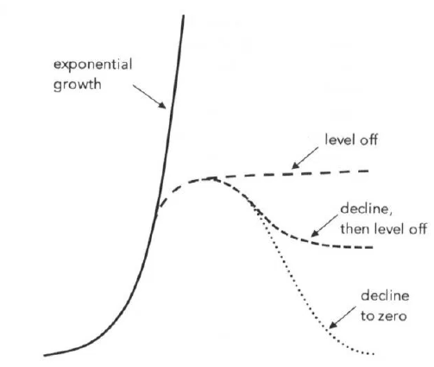
The Unit Exergy Cost reduction principle
If the current that flow through the energy system is identified with its useful product P, the CL prescribes an evolution toward a product increase;
F_{TE} = P k*_{P}
δ F_{TE} ≤ 0
δ k*_{P} < 0
Exergy flow from the reservoir FTE
if the unrestricted availability of resources from a reservoir is over (i.e. when the finite size of the system is playing a crucial role) the exergy flow from a reservoir is dominated by a declining trend over time.
in thermoeconomic terms, the CL prescribes an evolution toward a reduction of the unit exergy cost of the product.
Fully renewable exergy reservoir
Zero exergy flow
Time

Slide 60
The creation of recycling
In order of reducing the unit exergy cost of its product, the system:
  may evolve to reduce its specific exergy consumptions of local resources;
  it can modify its supply chain, using resources with a lower unit exergy cost.;
The solar system, made up of 3 sub-systems,
the indirectly required sub-systems:
the fuel industry, supplying fossil fuel,
power plants, supplying electric energy to all power users,
the industrial plant production, supplying all fixed capital required .

Slide 61

The creation of recycling
Let’s assume in the following:
the thermoeconomic environment and the GES outside the solar system does not vary,
the solar system can modify the fixed capital (Z₂) and the electric power (E₇) required by the manufacturing of the energy conversion components,
a trade-off exists between the capital intensity (Z₂/E₆) and the energy intensity (E₇/E₆) of the production process, at constant quality of the product (without modifying the energy conversion efficiency (E₈/E₁) of the solar system that is produced).

Slide 62
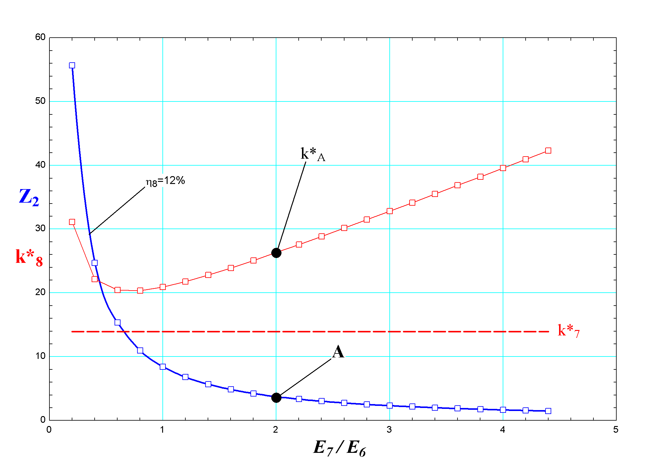
The creation of recycling
Point A: the solar system is based on an energy conversion phase with
η₈ = 12%; E₈ is produced at k*₈ > k*₇.

Slide 63
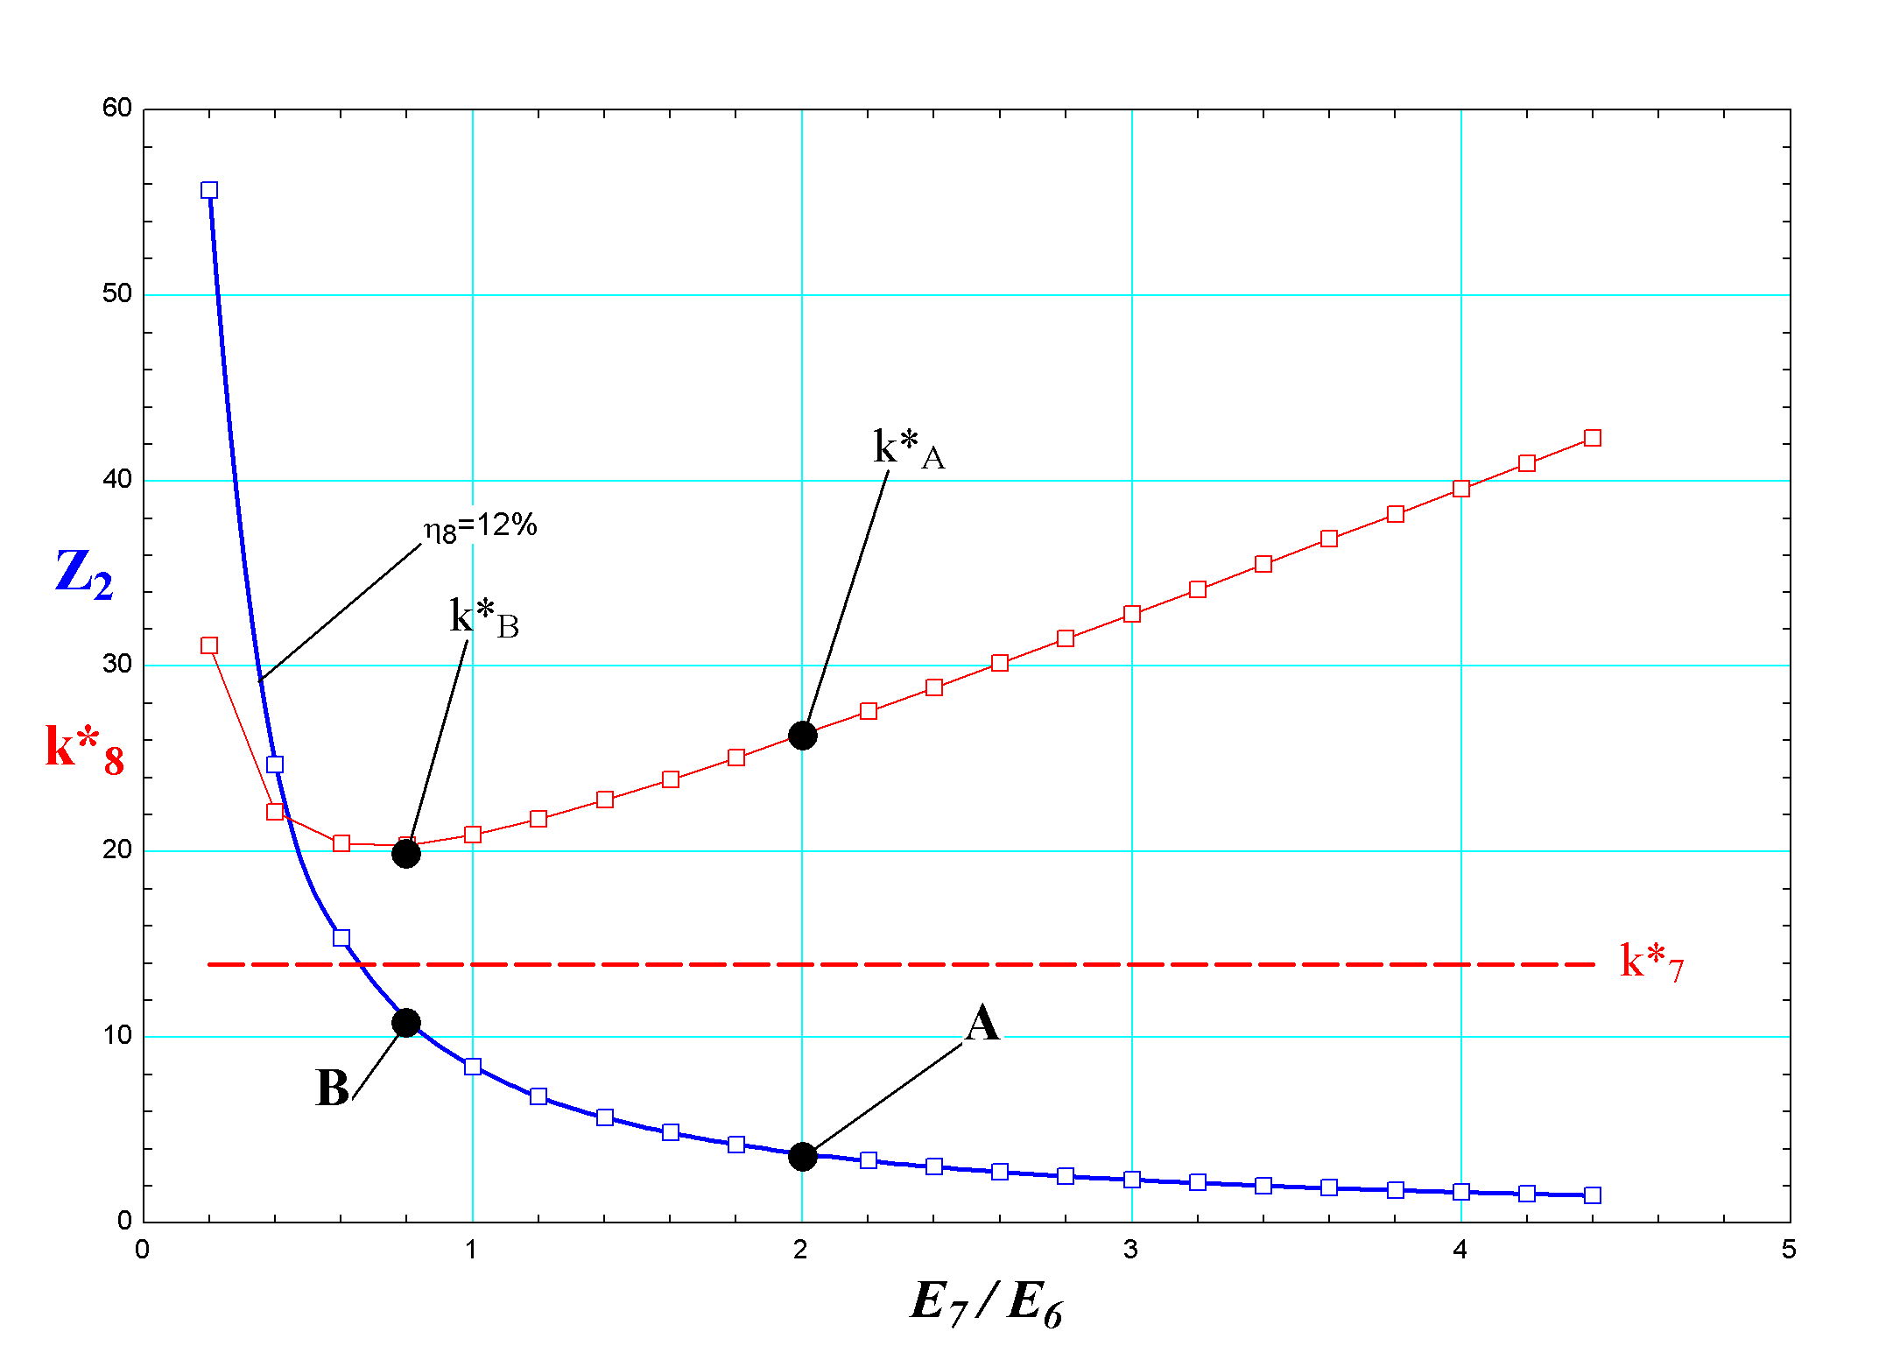
The creation of recycling
The Constructal Law prescribes an evolution toward a condition allowing lower unit exergy costs to be obtained.
This corresponds to the system thermoeconomic optimization, in order of obtaining a greater and greater flow of useful product.

Slide 64
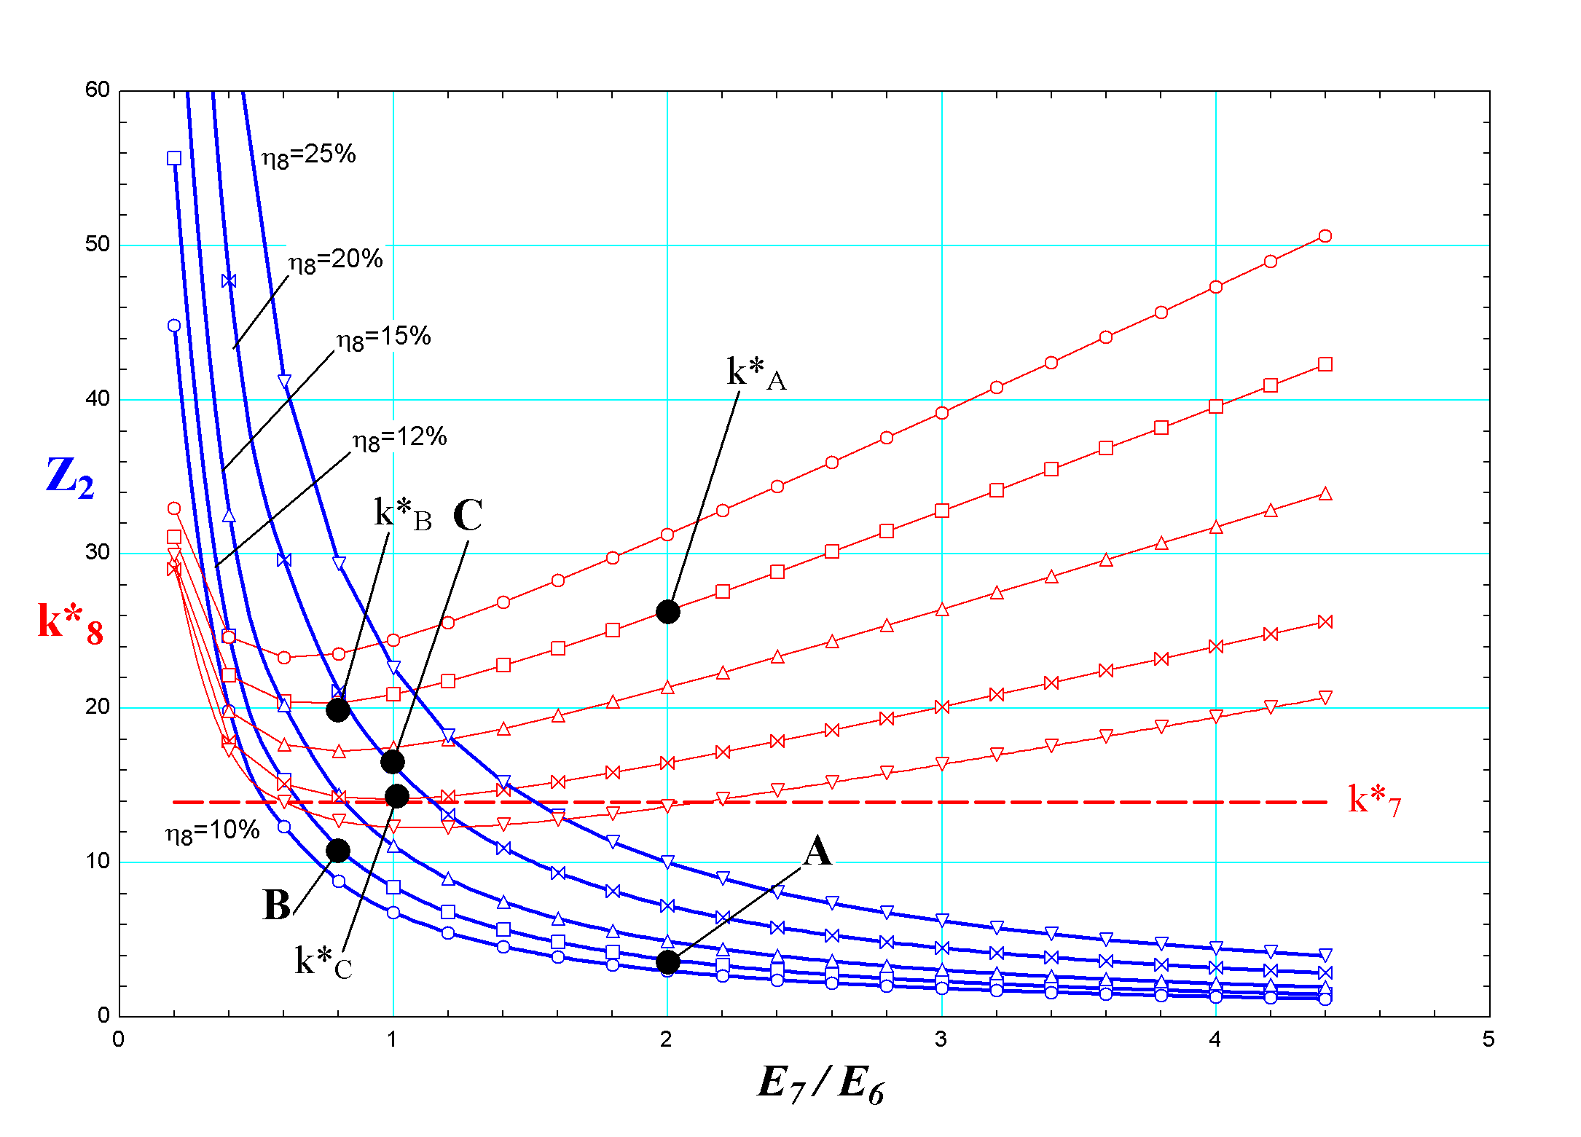
The creation of recycling
Going on towards lower and lower unit exergy costs of the power produced, an energy conversion efficiency η₈ = 20% allows a further reduction of the unit exergy cost k*₈ in a wide range of energy intensities (E₇/E₆), to a minimum (C).

Slide 65

The creation of recycling
Point(C) is a crucial condition: k*₇ = k*₈ .
There are 2 options for obtaining the electric power required:
using the product of the power plant considered before,
Splitting E₈ in two flows, one for the power users and recycling back the second one, in order of replacing the previous external input E₇.

Slide 66
The creation of recycling
In the second option, a recycling flow is created into the productive structure,
in consequence of the evolution prescribed by the Constructal Law.

Slide 67
Disposal of residues in the Thermoeconomic Environment
Usually some flows are obtained during the production process which are not products, then the system has to dispose them off.
3 main options can be identified for the disposal of these residues:
Disposing them off directly in the TE, without any kind of additional operation.
Neutralizing them, i.e. reducing the residues flows to an exergy level close to the zero-exergy matrix, or creating a new confined reservoir inside the TE.
Converting them as input of some new process, which can obtain some useful product.
The first option might be regarded as the most favorable, in view of the unit exergy cost reduction principle.
In fact, both second and third options necessarily requires additional fuels and/or additional fixed capital to be charged on the original product P.
But this is true only if the disposal of residues do not affect the exergy stock in the TE.

Slide 68
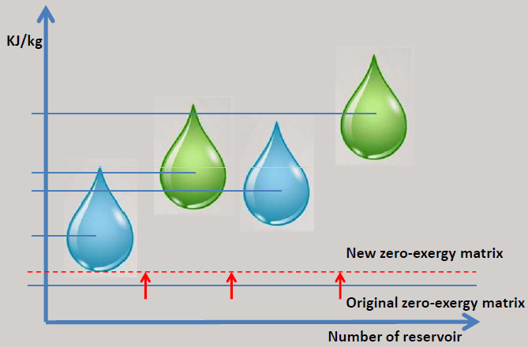
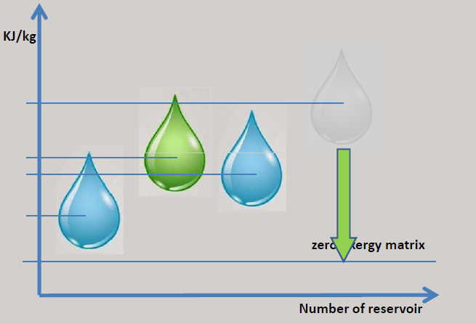
Disposal of residues in the Thermoeconomic Environment
Keeping in mind that the TE is not unmodifiable in the present approach, the exergy stock in the TE can be reduced in two ways:
Modifying the zero-exergy matrix temperature or composition, so that all the reservoirs contained inside the modified matrix has its exergy content reduced;
Damaging the constraints that allow one or more reservoirs to persist in their confined condition (including fresh water, fertile soil, ecc.).

Slide 69
Disposal of residues in the Thermoeconomic Environment
Keeping in mind that the TE is not unmodifiable in the present approach, the exergy stock in the TE can be reduced in two ways:
Modifying the zero-exergy matrix temperature or composition, so that all the reservoirs contained inside the modified matrix has its exergy content reduced;
Damaging the constraints that allow one or more reservoirs to persist in their confined condition (including fresh water, fertile soil, ecc.).
In these cases the disposal has an exergy cost.
This cost has to be charged on the original system, increasing the unit exergy cost of its product, i.e. the opposite of what prescribed by the TOP and the CL.
On the contrary, the option of converting disposal into some kind of input is the most favorable, because the product P is discharged of some resource consumption, and its unit exergy cost can decrease.

Slide 70
Conclusions
The concept of Thermoeconomic Environment has been introduced, and the possible application of the Constructal Law to the evolution of the productive structure of any energy system (natural or artificial) has been discussed.
If the current that flows through the system is identified with its useful product, the Constructal Law prescribes an evolution toward a reduction of the unit exergy cost of the product, i.e. it is equivalent to the Unit Exergy Cost reduction principle.
The last has no more to be regarded as an axiom of TOP, but as a consequence of a physical principle that tells us which energy systems can persist in time (to survive) and which others would be selected for extinction.

Slide 71
Conclusions
In consequence of the evolution prescribed by the Constructal Law, it has been highlighted that recycling flows may be created inside the productive structure and, once a recycling flow has appeared, the selection criteria expressed by the Constructal Law works in the direction of reinforcing the recycling flow itself.
Residues cannot be indefinitely accumulated into the Thermoeconomic Environment, but they have to be generally converted into some kind of product by different (new) production processes, supporting the paradigm of the Circular Economy.
In the outlined context, the evolution of energy systems toward highly interrelated productive structures, with multiple recycling flows, can be generally regarded as a consequence of the Constructal Law.

Slide 72
Thank you for your attention!
Prof. Mauro Reini
reini@units.it
Suggestions:
https://www.youtube.com/watch?v=Iehgm8GyDOs
https://www.sciencedirect.com/science/article/abs/pii/S0360544218309423
http://web.mit.edu/2.813/www/readings/APPENDIX.pdf

